Slide 1
Модель построения образовательного процесса в системе Монтессори по освоению образовательной области «Художественное творчество»
Составила: Сафонова Марина Михайловна,
учитель начальных классов,
руководитель дошкольных групп
МОУ «ООШ №57» г. Перми

Slide 2
Модель дня
Тема
Круг
Свободная работа
Художественное творчество

Slide 3
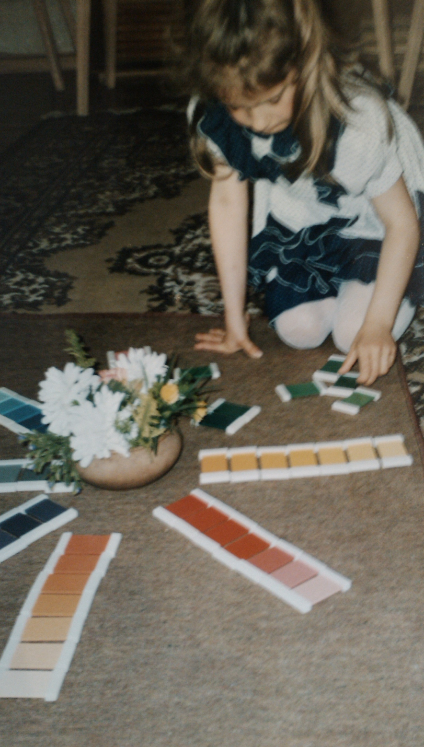
Свободная работа

Slide 4
Ботанический комод

Slide 5
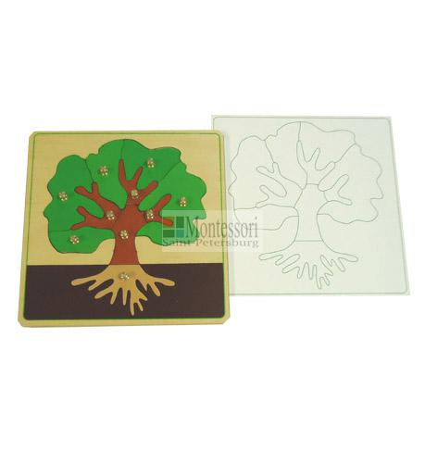
Части и целое

Slide 6
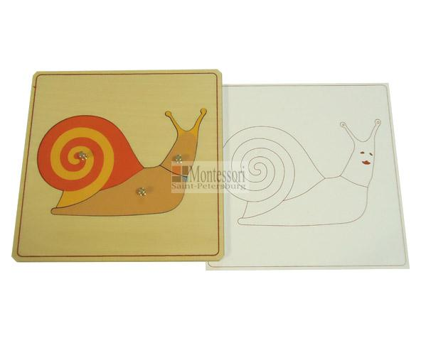

Slide 7
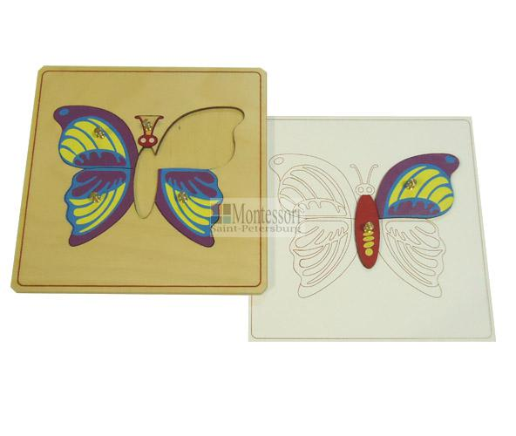
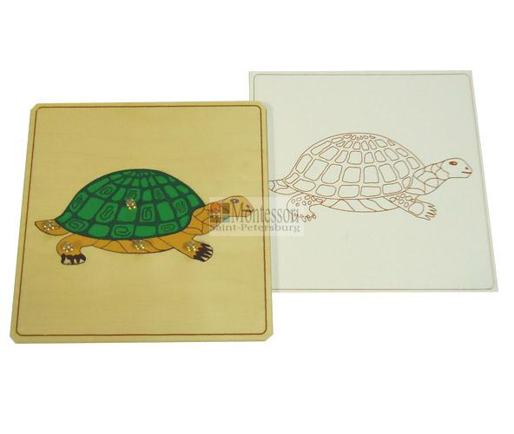

Slide 8
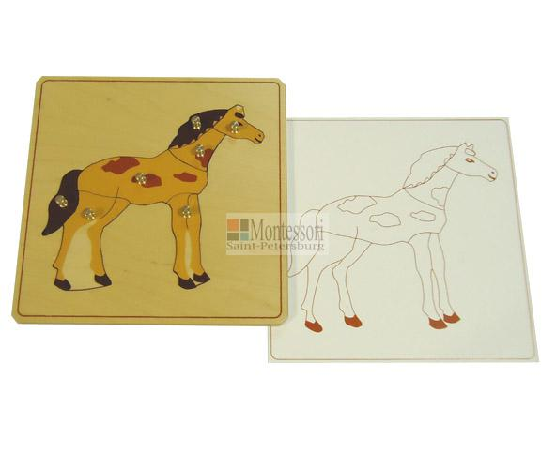
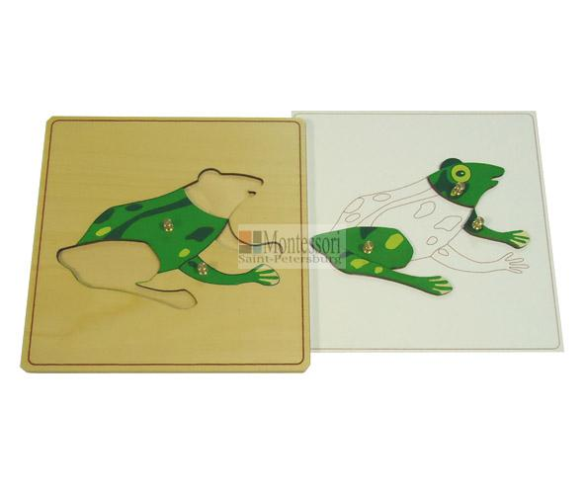

Slide 9
Строение птицы с контуром

Slide 10
Альбом с птицами

Slide 11
Синицы

Slide 12
Снегирь

Slide 13
Воробей

Slide 14
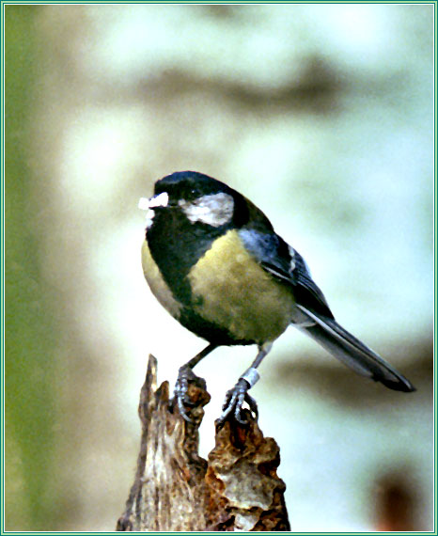
Синица

Slide 15
Снегирь

Slide 16
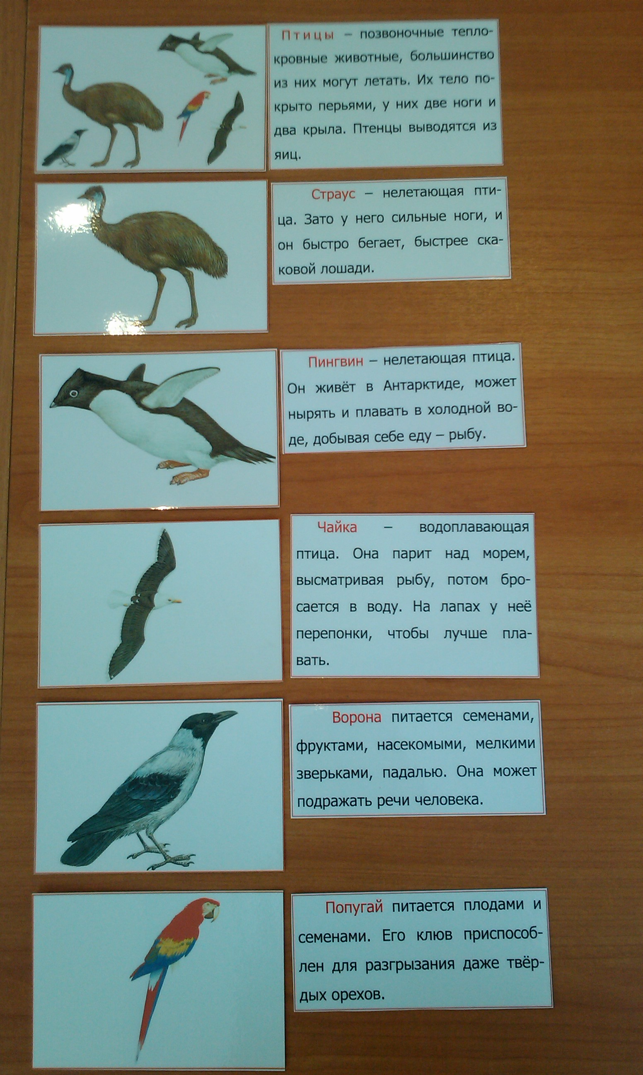

Slide 17
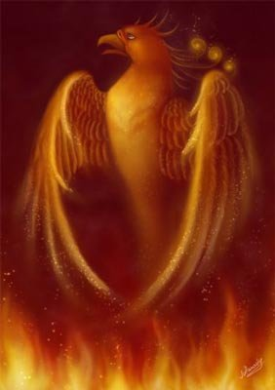
Феникс

Slide 18
Гамаюн

Slide 19
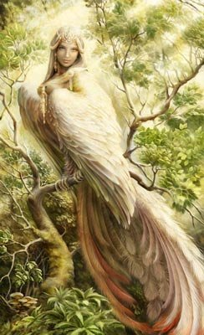
Сирин

Slide 20
Стратим

Slide 21
Алконост

Slide 22
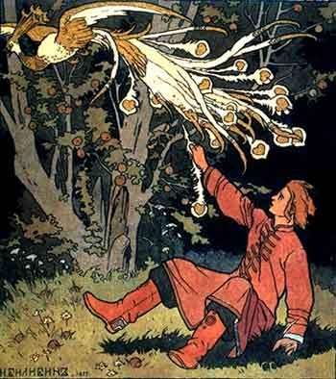
Жар птица

Slide 23
Царевна – лебедь

Slide 24
Художественное творчество
Изобразительная деятельность
Художественный труд
Детская дизайн-деятельность
Дети в музее изобразительного искусства

Slide 25
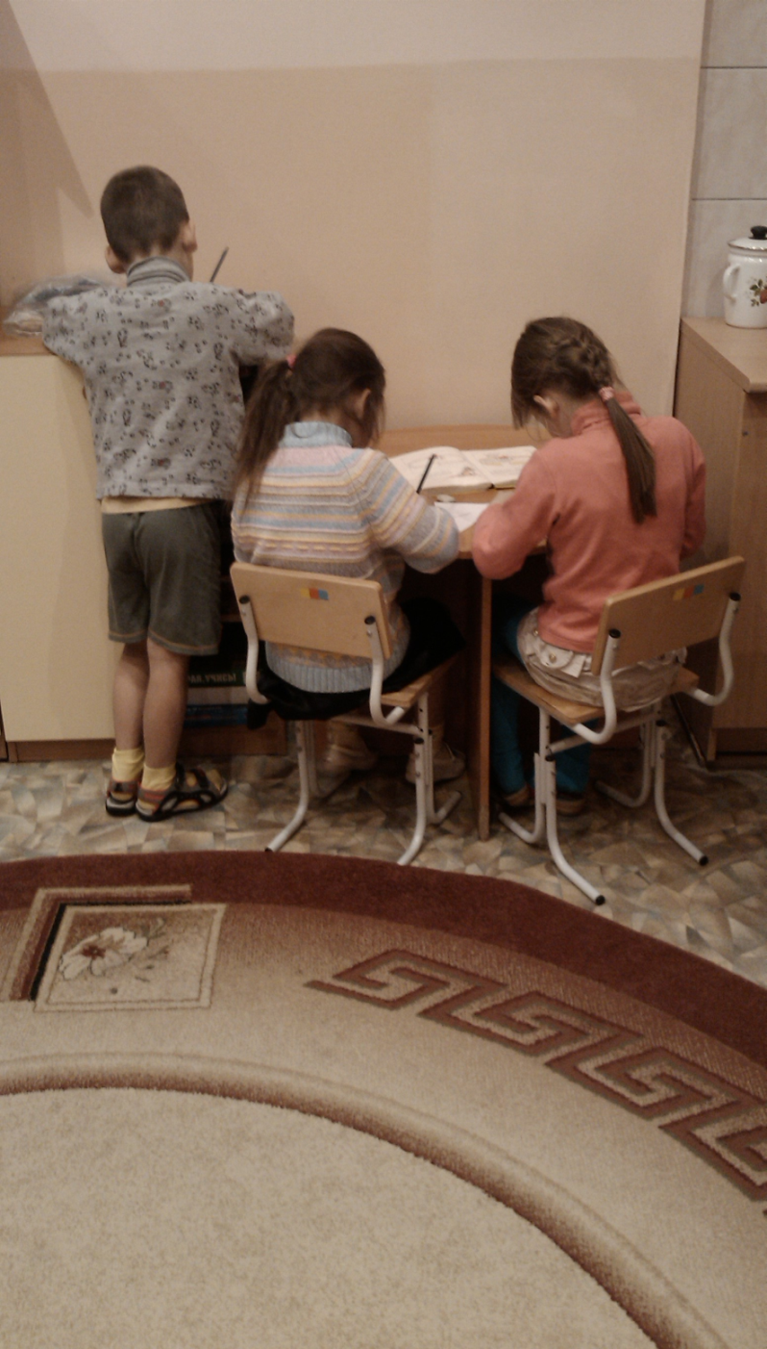

Slide 26
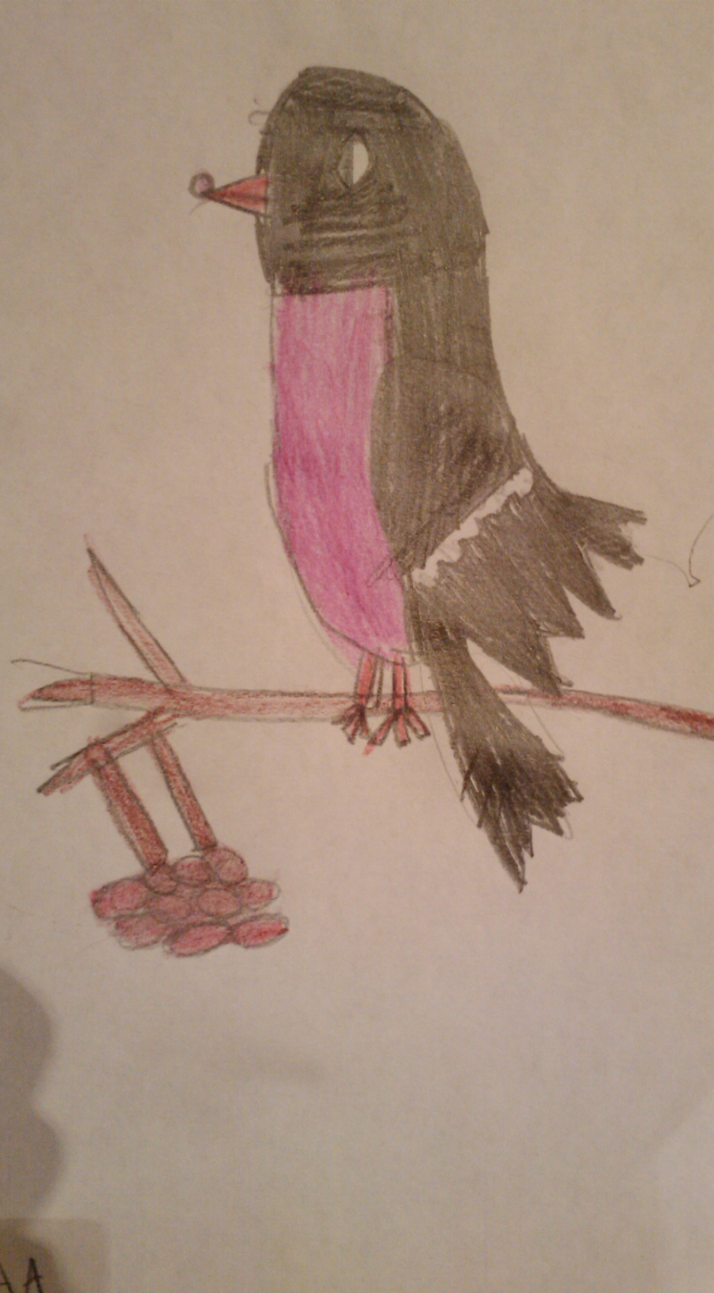
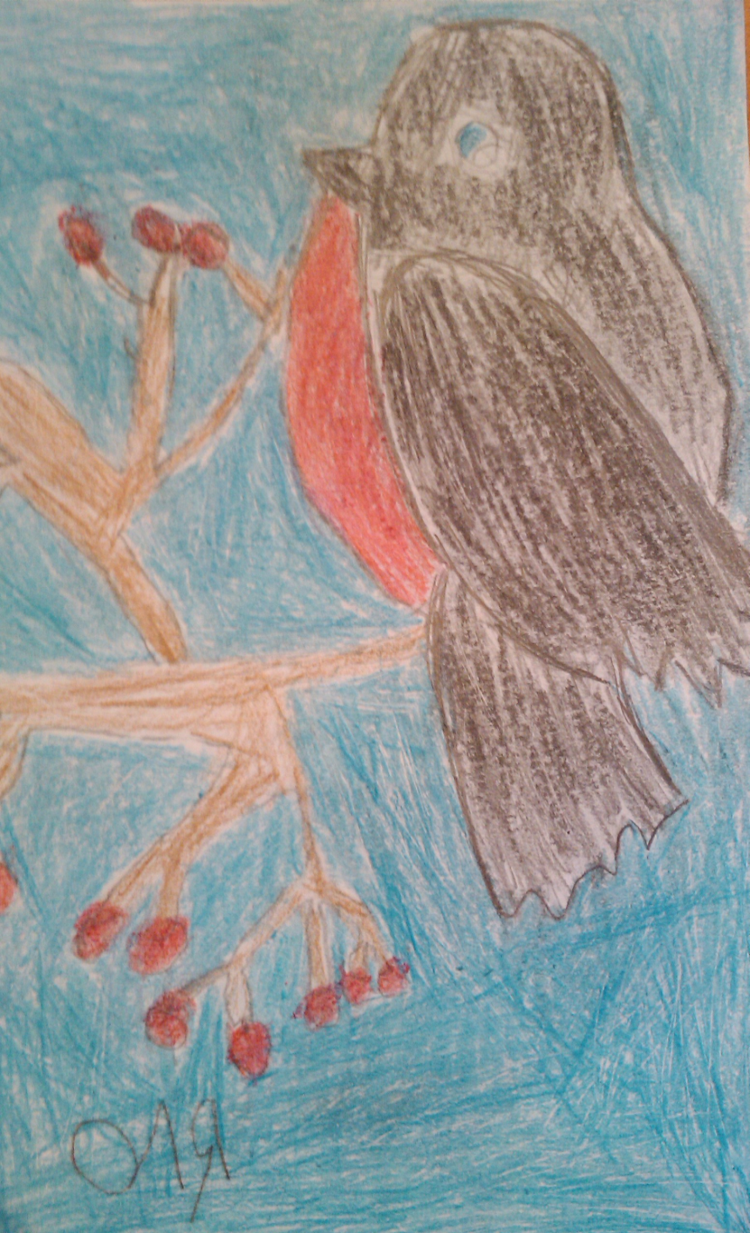

Slide 27
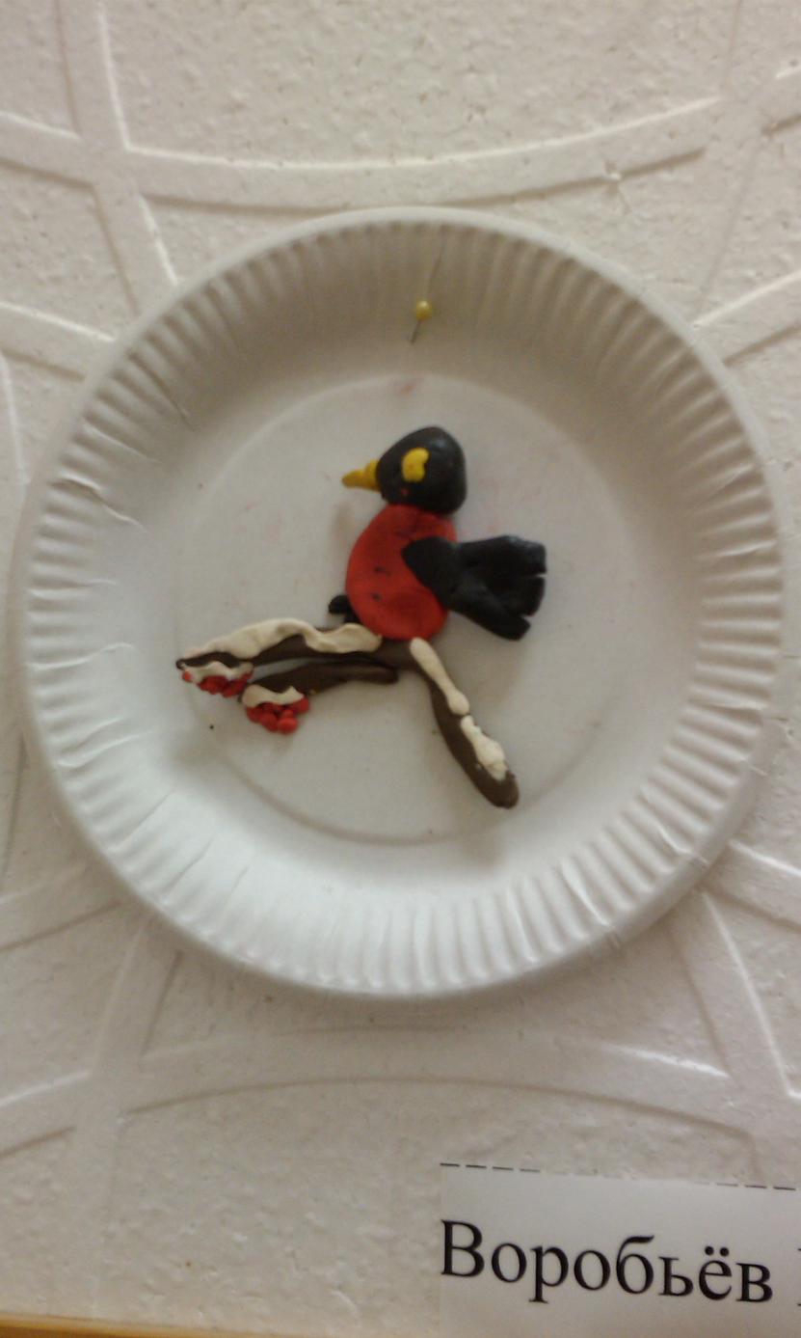
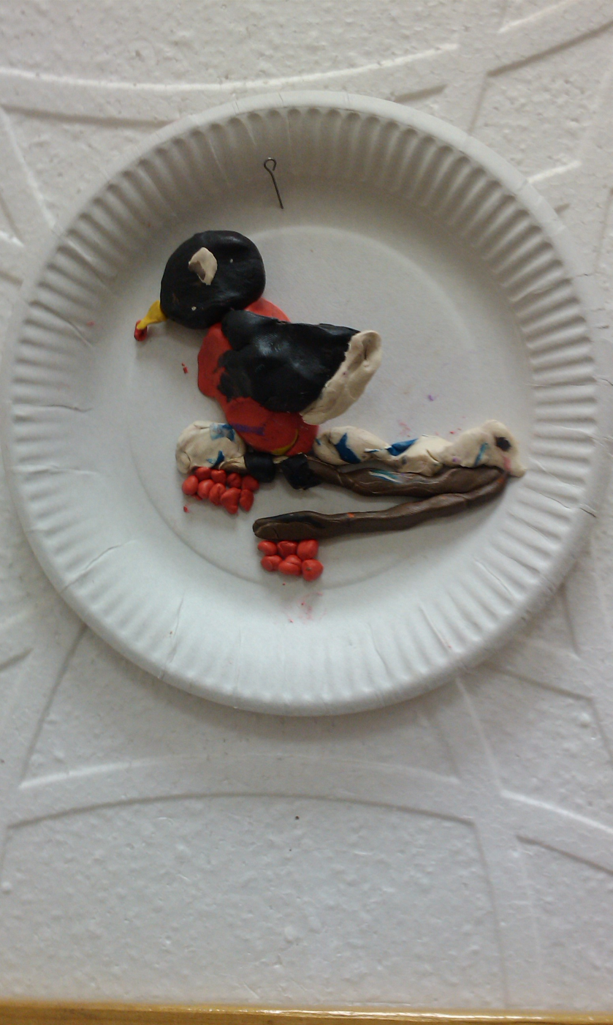

Slide 28
